Slide 1
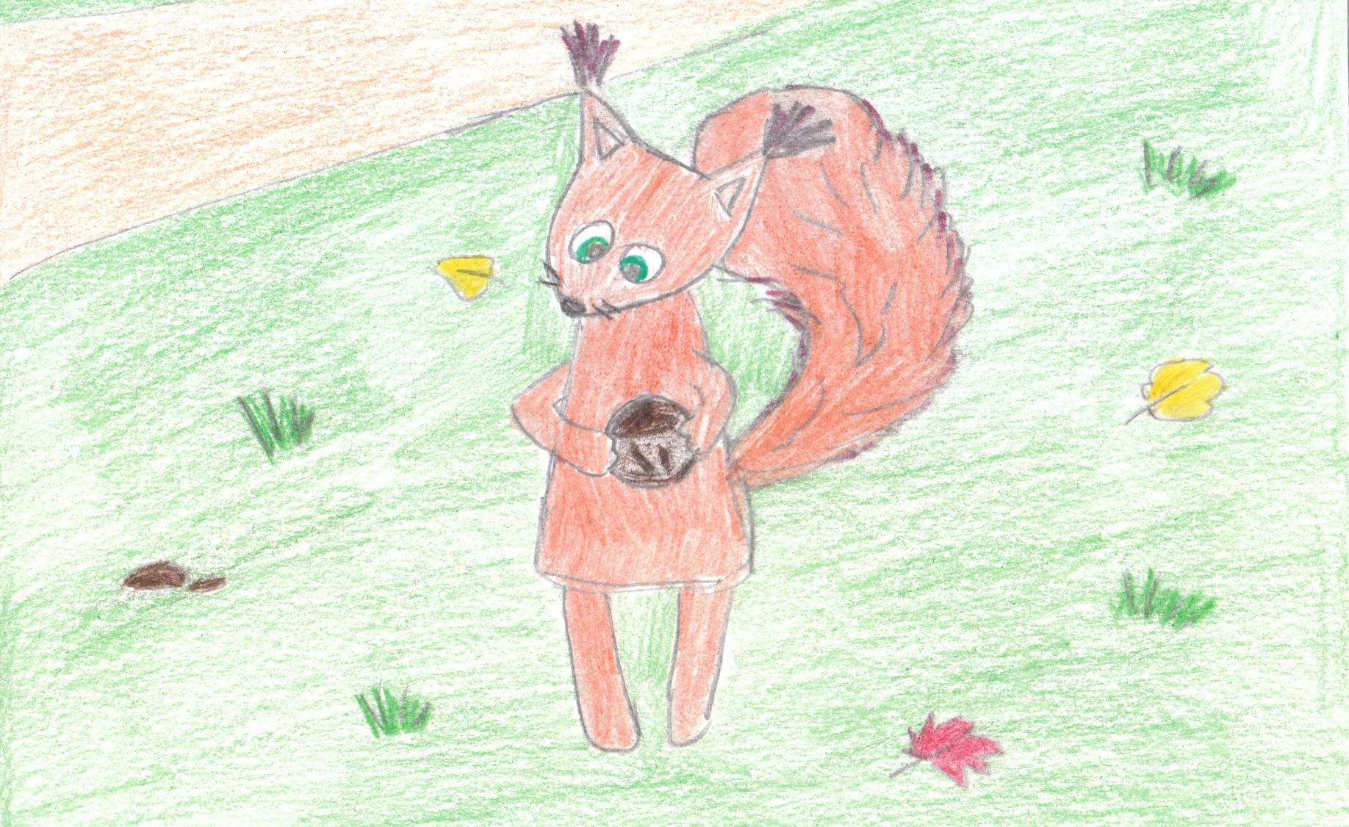
Белка угостит орешком.
Рот закрыт. Кончик языка с напряжением поочередно упирается в щеки. На щеках образуются твердые шарики – «орешки»

Slide 2
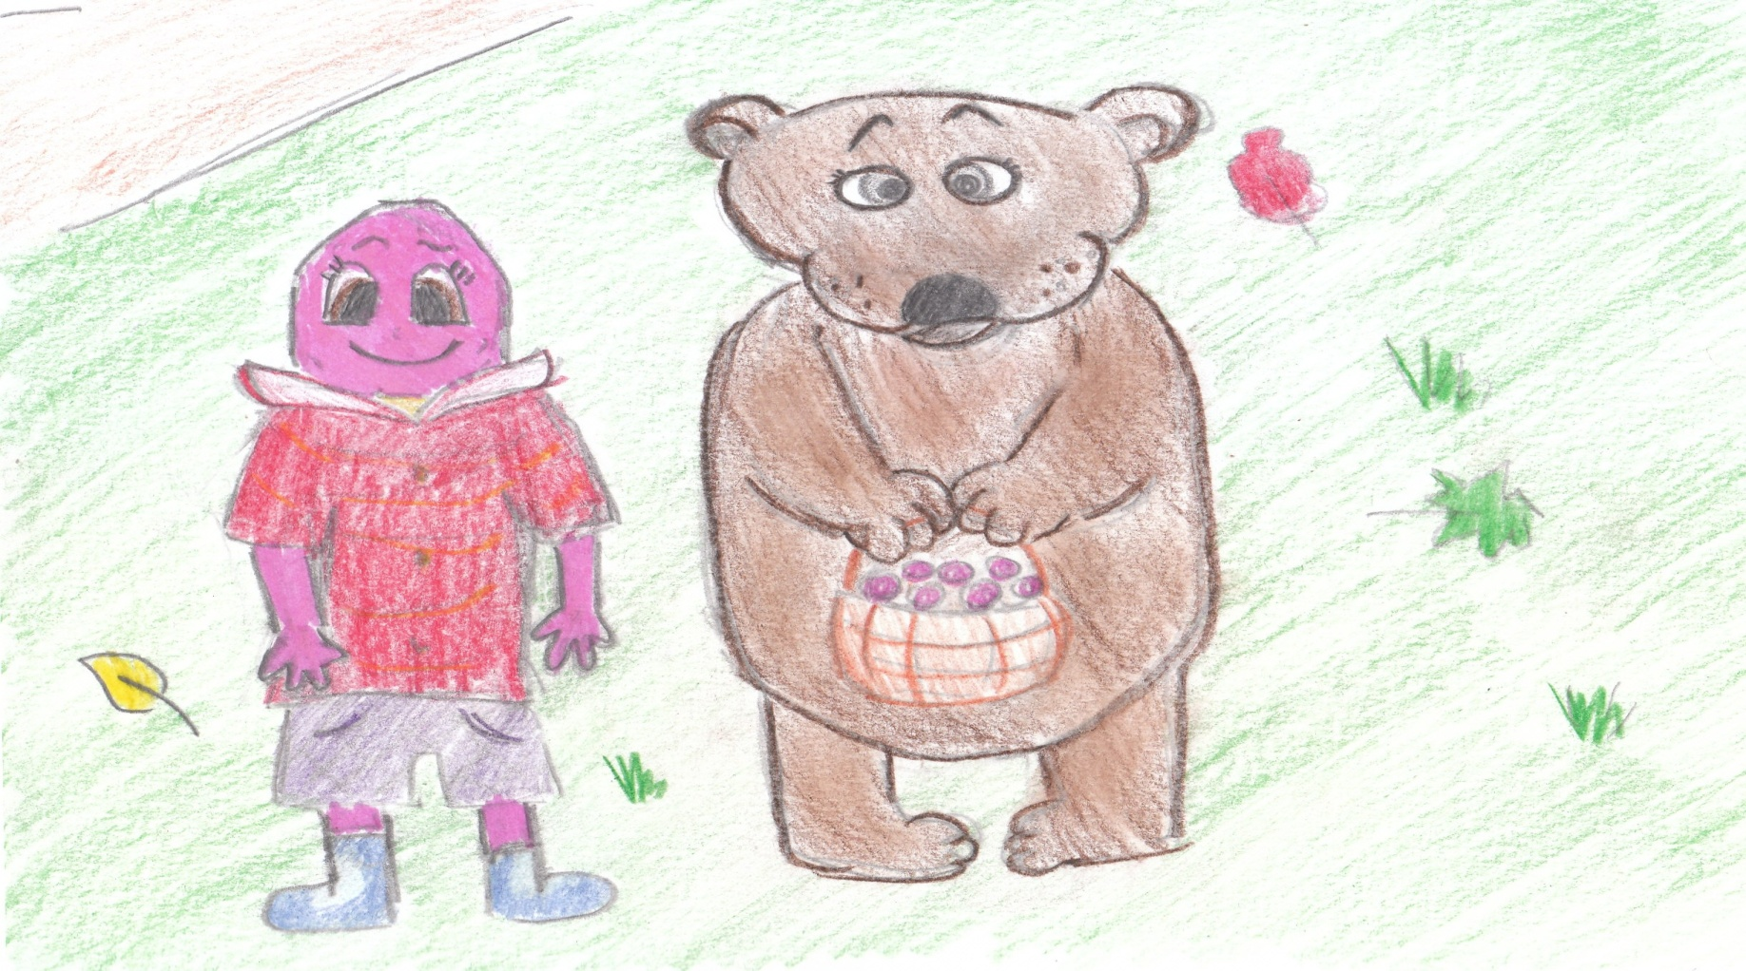
А медведь – малинкой.
Сладкой ягодкой лесной
Лакомимся с мишкой.
Рот открыт. Выполнять медленные движения широким языком сверху вниз, облизывая верхнюю губу. Нижняя челюсть остается неподвижной!

Slide 3
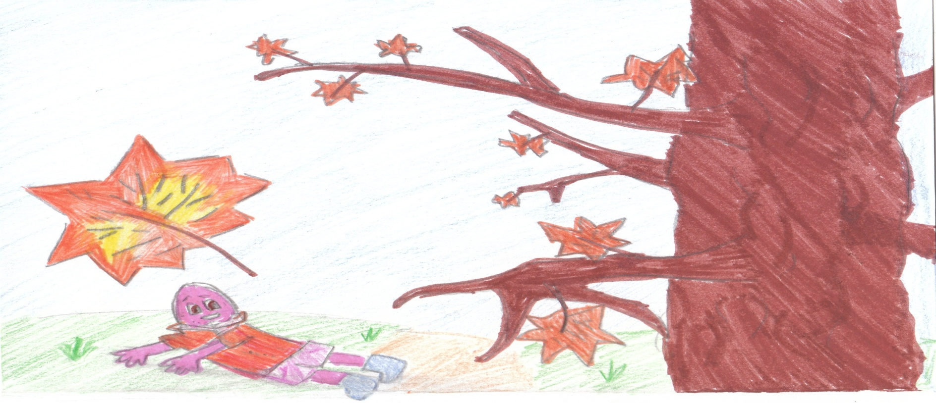
Вдруг поднялся ветерок, -
Задрожал наш язычок.
Вдохнуть через нос, на выдох дуть на язык, чтобы он «задрожал» и получилась вибрация.
Листик с дерева упал
Наш язык широким стал.
Улыбнуться, приоткрыть рот. Положить широкий язык на нижнюю губу. Язык расслаблен и, по возможности, неподвижен.

Slide 4
Листья падают с деревьев, -
Листопадная игра.
Значит диким всем животным
К зиме готовиться пора.
Рот открыть, улыбнуться. Тянуться языком попеременно то к носу, то к подбородку. Рот при этом не закрывать.

Slide 5
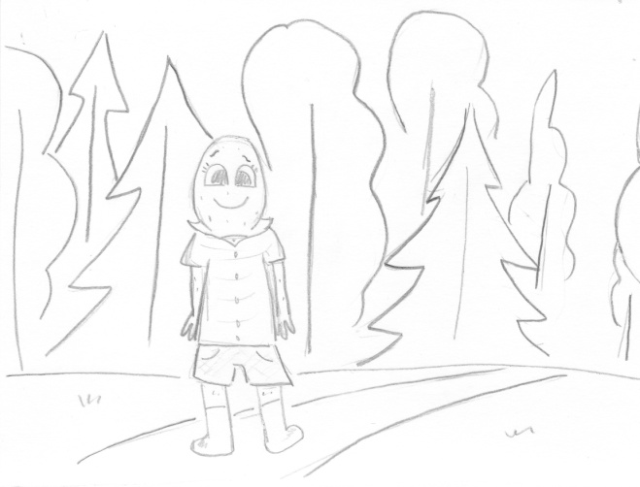
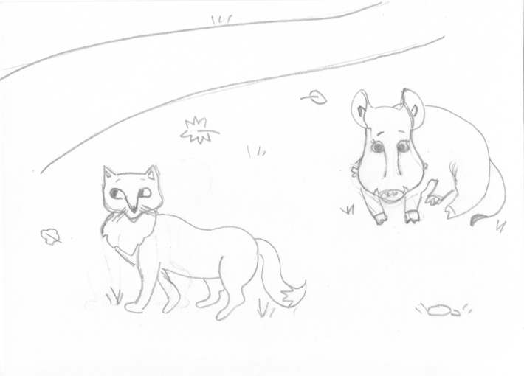
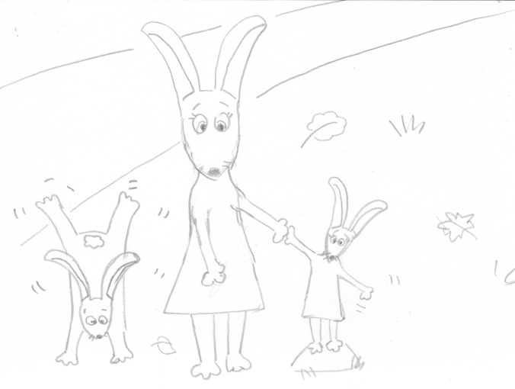
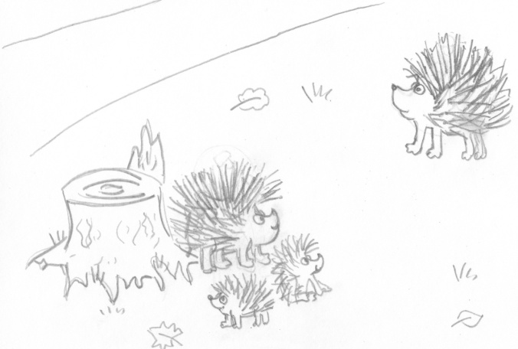
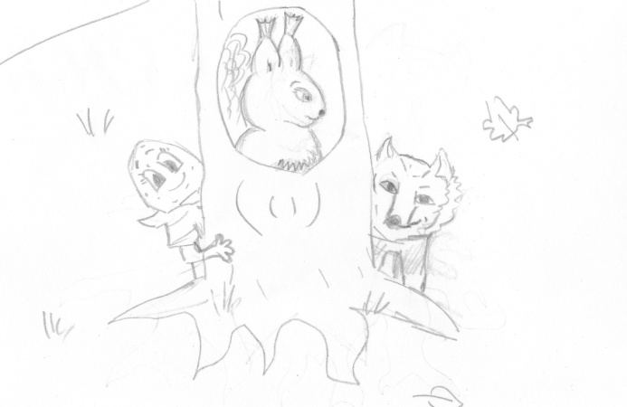
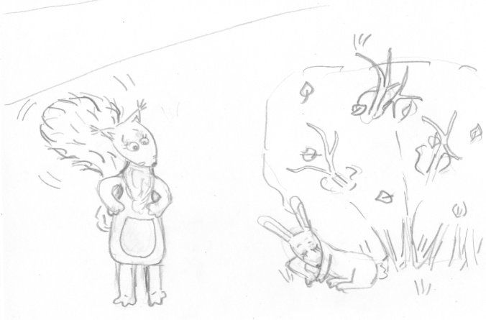
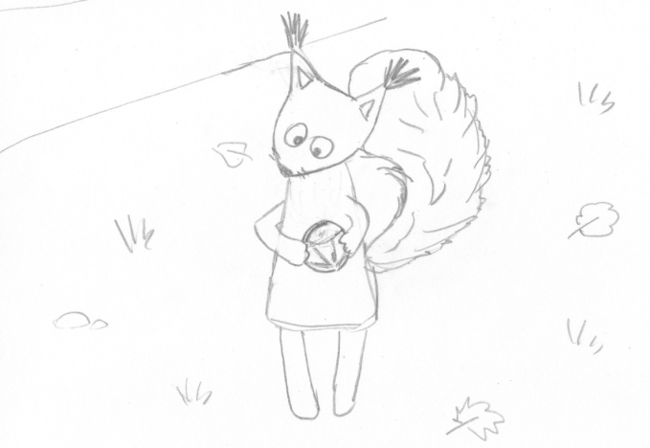
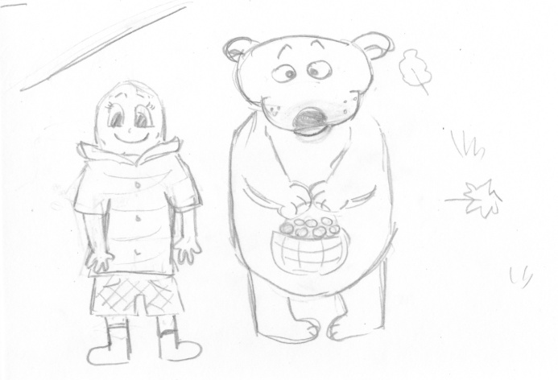
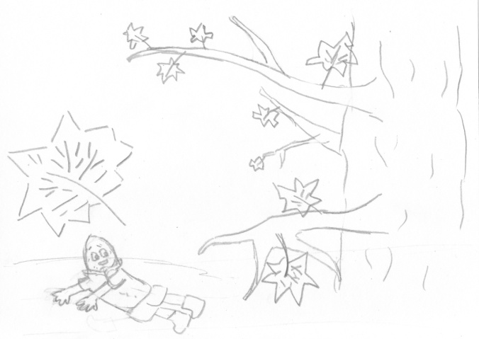

Slide 6
Надеемся, что данные артикуляционные упражнения помогут подготовить речевой аппарат к правильному произношению звуков, а сказочный сюжет будет интересен для детей.
Спасибо за внимание ! =)

